Slide 1

LINEAMIENTOS
TOSFERINA

Slide 2

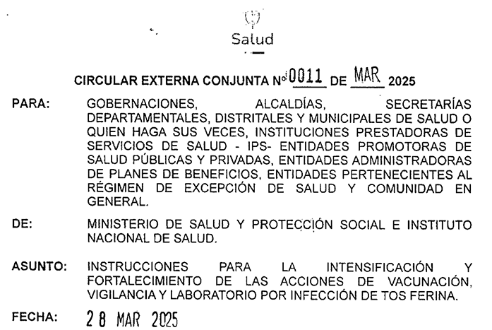
CIRCULAR EXTERNA No. 0011 DE 2025
ASPECTOS GENERALES Y RECOMENDACIONES PARA EL FORTALECIMIENTO DE LA VACUNACIÓN Y LA VIGILANCIA DE LA TOS FERINA.

Slide 3

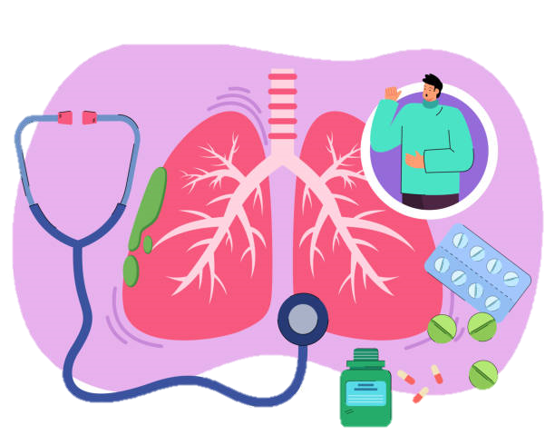
Tosferina - Bordetella pertussis
Modo de transmisión B. pertussis
Persona a persona - gotas.
contacto directo - secreciones
Altamente contagiosa
Reservorio: Humanos únicos huéspedes
B. pertussis.
Adolescentes-adultos reservorio: fuente infección lactantes
Fases: Catarral , Paroxística, Convalecencia
Período de incubación: 7 a 10 días (4 y 21 días)
Período de transmisibilidad: Muy contagiosas fases catarrales y 2 semanas tos (21 días)
Cultivos positivos varias semanas: contagiosos períodos más prolongados
Tasas de ataque secundario
Contactos familiares susceptibles 90%
50% a 80% en los ámbitos escolares.
Miembros familia fuente de infección a lactantes

Slide 4
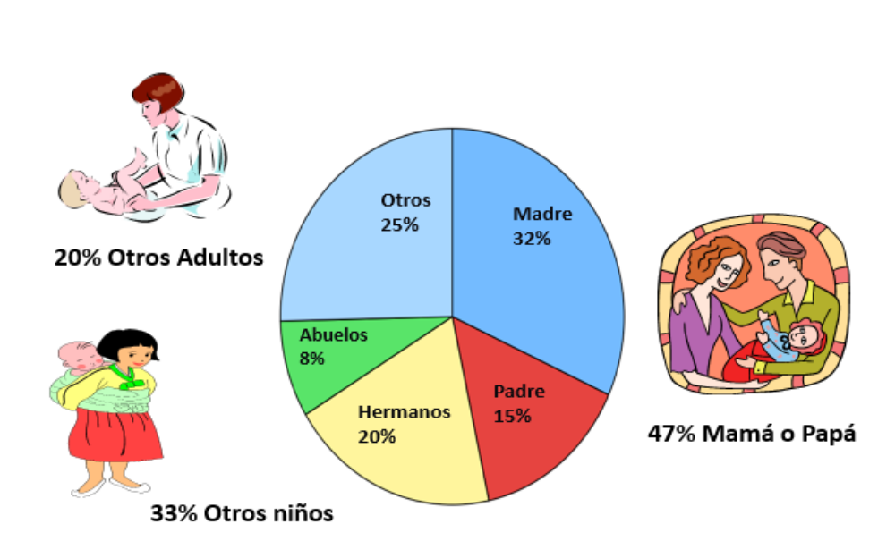

La fuente de infección para los RN y lactantes en el 75% de los casos son los mismos miembros de la familia

Slide 5

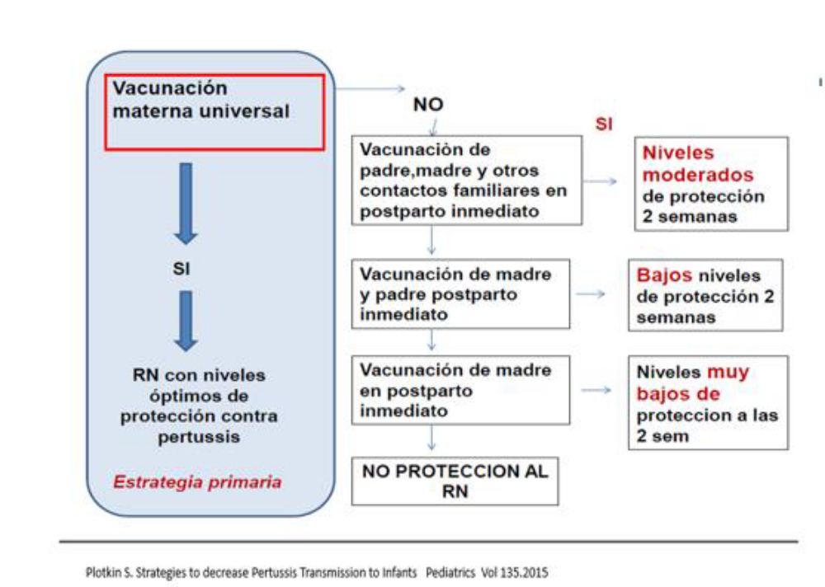

Estrategia primaria prevención Tosferina
Agrega imagen

Slide 6

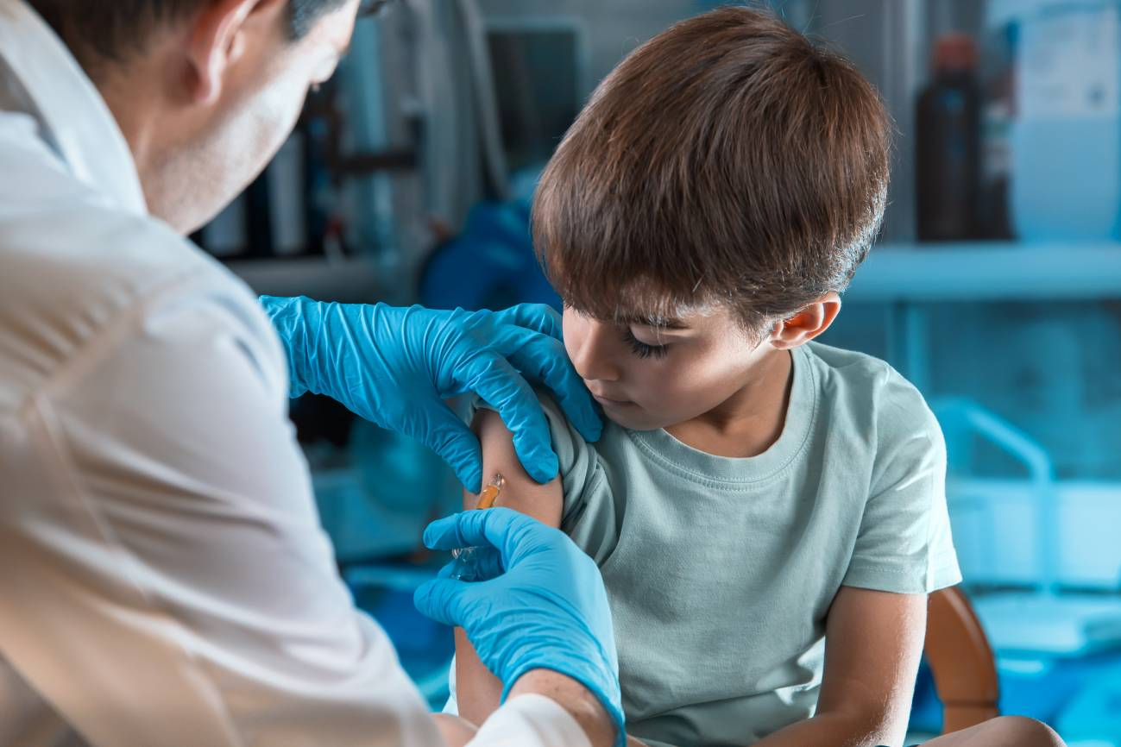
ESQUEMA DE VACUNACIÓN
Población gestante: Vacunación con TdaP a partir de la semana 26 de gestación, y en caso de lugar rural disperso desde la semana 20.
Para los niños y niñas:
La vacuna Pentavalente se aplica a los 2, 4, 6 y 18 meses y DTP a los 5 años de vida.

Slide 7
CIRCULAR EXTERNA No. 0011 DE 2025
ACCIONES A DESARROLLAR | RESPONSABLES
ACCIONES A DESARROLLAR | EAPB | DLS - SMS | IPS
 | Garantizar conforme a los lineamientos del PAI, el inicio, continuación y finalización de los esquemas de vacunación. | Realizar monitoreo y evaluación al comportamiento de las coberturas de vacunación. | Garantizar conforme a los lineamientos del PAI, el inicio, continuación y finalización de los esquemas de vacunación.
 | Trabajar de manera articulada con las IPS en búsqueda de población susceptible, garantizando la vacunación de todas las gestantes. | Fortalecer acciones de manera coordinada entre los actores para el desarrollo de la estrategia de vacunación sin barreras. | Trabajar de manera articulada con las IPS en búsqueda de población susceptible, garantizando la vacunación de todas las gestantes.
 | Realizar monitoreo y evaluación al comportamiento de las coberturas de vacunación. | Emitir estrategias y tácticas de vacunación para el control de la tos ferina. | Emitir estrategias y tácticas de vacunación para el control de la tos ferina.
 | Fortalecer acciones de manera coordinada entre los actores para el desarrollo de la estrategia de vacunación sin barreras. | Fortalecer estrategias de comunicación y divulgación de la vacunación contra la tos ferina | Fortalecer estrategias de comunicación y divulgación de la vacunación contra la tos ferina
 |  | Trabajar con aliados estratégicos, mamá canguro, ICBF, entre otras. | Trabajar con aliados estratégicos, mamá canguro, ICBF, entre otras.

Slide 8

CIRCULAR EXTERNA No. 0011 DE 2025
ACCIONES A DESARROLLAR | RESPONSABLES
ACCIONES A DESARROLLAR | DLS - SMS | IPS
 | Realizar monitoreo rápido de coberturas de vacunación en un radio de 9 manzanas alrededor del domicilio del caso ante la ocurrencia en un caso probable o confirmado de Tos ferina. | Realizar monitoreo rápido de coberturas de vacunación en un radio de 9 manzanas alrededor del domicilio del caso ante la ocurrencia en un caso probable o confirmado de Tos ferina.
 | Difundir lineamientos para la gestión y administración del PAI. | Incrementar la vacunación en gestantes semana 26, y en lugar rural disperso desde la semana 20; para los niños de 2, 4, 6 y 18 meses y a los 5 años, hasta garantizar la cobertura del 95% y más.
 | Difundir lineamientos para la gestión y administración del PAI. | Realizar búsqueda activa de la población susceptible menores de cinco años y gestantes.
 |  | Realizar actividades de promoción y prevención, a través de sesiones de educación y comunicación sobre la tos ferina, para identificar signos y síntomas de la enfermedad, aclarar mitos, falsas creencias fomentando la prevención y beneficios de la vacunación, con énfasis en inmunización.
 |  | Realizar intensificación en regiones con baja cobertura y con población indígena, afrodescendiente, migrante y población en condiciones especiales.

Slide 9
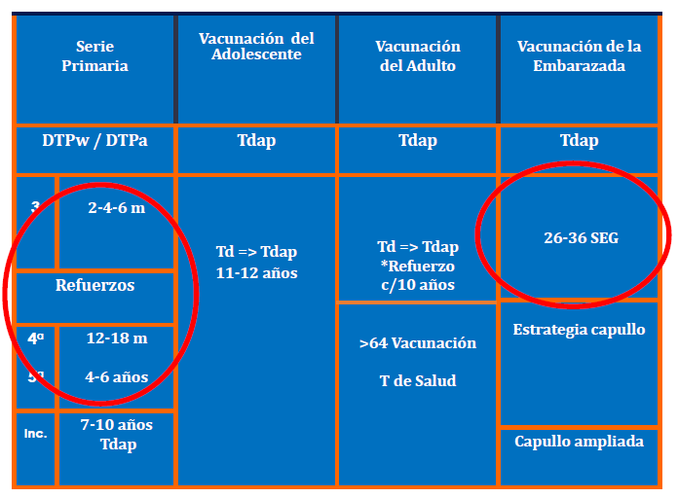
ESQUEMAS Y ESTRATEGIAS DE VACUNACIÓN

Slide 10
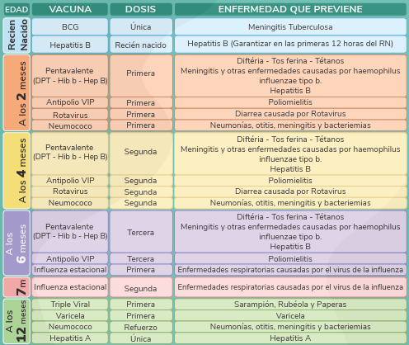

ESQUEMA DE VACUNACIÓN

Slide 11
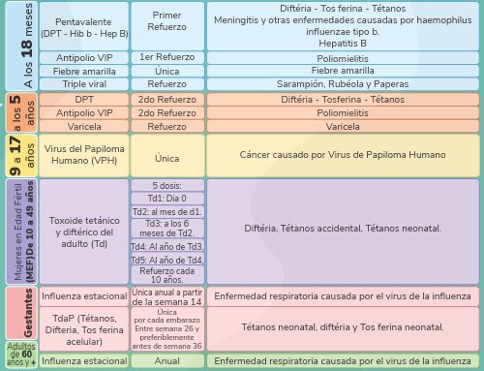

ESQUEMA DE VACUNACIÓN

Slide 12

COBERTURAS DE VACUNACIÓN

Slide 13

COBERTURAS DE VACUNACIÓN

Slide 14
Plan de choque para reducir los casos de Tos ferina

Slide 15
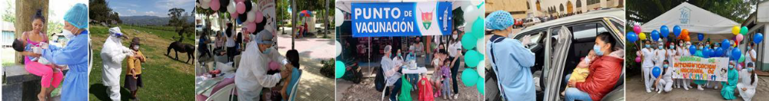
Estrategias y Tácticas – PAI 2025
ENERO
FEBRERO
MARZO
DICIEMBRE
ABRIL
MAYO
JUNIO
JULIO
AGOSTO
SEPTIEMBRE
OCTUBRE
NOVIEMBRE
Jornada de Vacunación
Jornada Nacional Semana de vacunación de las Américas.
Puesta al día
Intensificación
Tácticas
Enero Jornada
Abril JVA
Julio día de ponerse al día
Agosto: Intensificación
Septiembre: Intensificación
Octubre: Intensificación
Diciembre: Intensificación
Vacunaton Nocturno
Estrategias
Vacunación Intramural
Vacunación Extramural
Vacunación institucional
Vacunación casa a casa
Microconcertación
Vacunaton Nocturno
Equipos o brigadas móviles
Canalización
Seguimiento a cohortes

Slide 16


